Slide 1

SPI & I2C 설계
발표자 : 안유한

Slide 2
목차
01
프로젝트 목표
SPI 설계
02
I2C 설계
03
04
트러블슈팅
05
느낀점

Slide 3
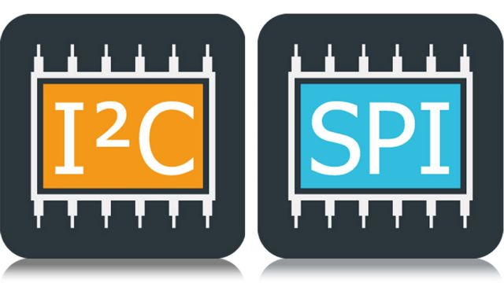
프로젝트 목표
SPI/I2C 통신 프로토콜 이해 및 설계
Microblaze 및 AXI4-Lite Bus 연결
보드간 통신 어플리케이션 구현
synopsys vcs를 통해 검증

Slide 4
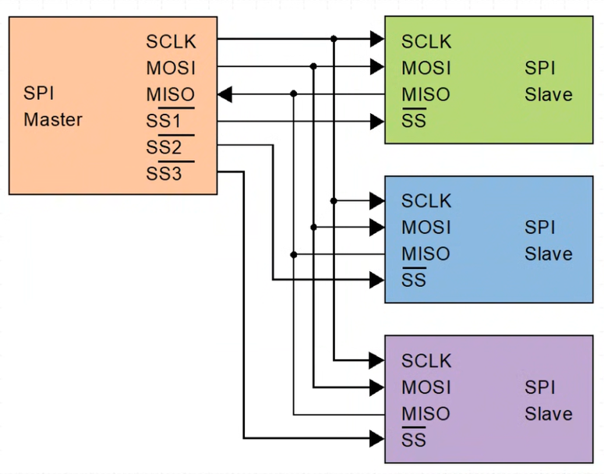
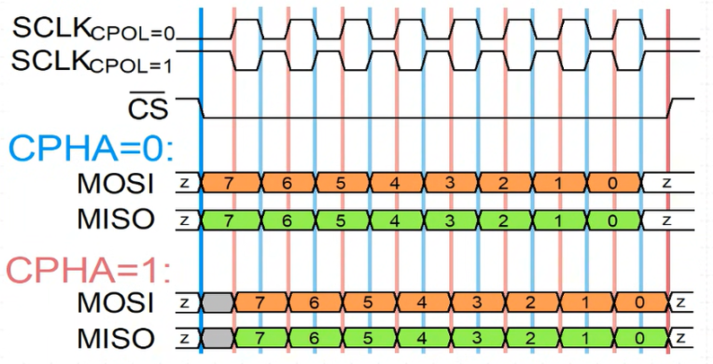
SPI 설계
SPI는 Serial Peripheral Interface의 약자로, 하드웨어(주변 장치) 간 데이터 교환을 위한 동기식 직렬 통신 프로토콜
1:N(1 대 다수)의 통신을 지원한다.
한 번에 여러 장치와 데이터를 주고 받을 수는 있지만, 그만큼 통신선이 많이 필요하다는 단점이 있다.
동시에 여러 장치와 송수신이 가능
I2C에 비해 속도가 빠르다
간단하게 배선 가능

Slide 5
SPI 설계
SPI 구조
SCLK·MOSI·MISO는 모든 슬레이브와 공통 연결된다.
마스터가 내는 클럭(SCLK)에 맞춰
MOSI는 마스터 → 슬레이브
MISO는 슬레이브 → 마스터
슬레이브 선택신호(SS)는 장치마다 하나씩 존재한다.
SS1, SS2, SS3 중 하나만 LOW로 내려가는 순간 통신
선택되지 않은 슬레이브는 MISO를 High-Z로 둔다.
신호 충돌이 일어나지 않는다.

Slide 6
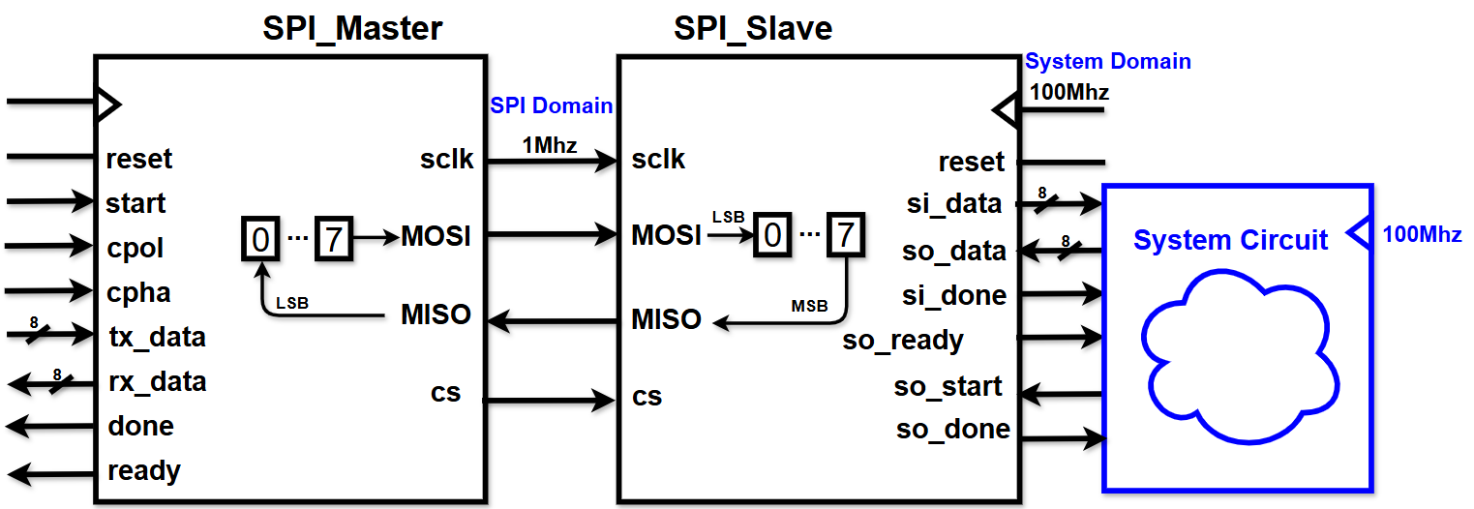
SPI 설계

Slide 7
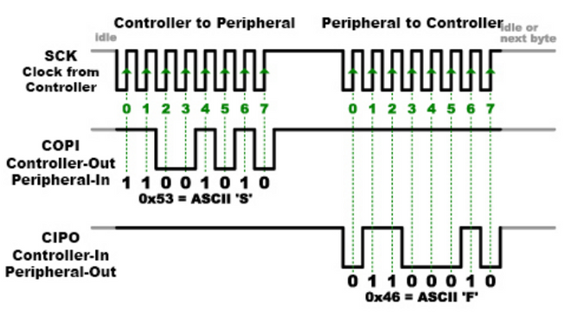
SPI 설계
MOSI : MSB → LSB 순서로 송신
MISO : MSB → LSB 순서로 응답
마스터에서 어떤 값을 슬레이브로 보낸다고 가정했을 때, 보내는 1 clock의 신호마다 1 bit의 data가 이동된다.

Slide 8
SPI 설계
슬레이브 장치들이 서로 다른 타이밍 규칙을 갖고 있기 때문에,
마스터가 타이밍을 맞춰줄 수 있도록 CPOL/CPHA 두 설정이 필수적으로 존재
CPOL은 클럭의 기본 상태를 결정
CPHA는 데이터의 읽기 시점을 결정하는 방식
CPHA = 0 → 첫 번째 엣지에서 샘플링
CPHA = 1 → 두 번째 엣지에서 샘플링

Slide 9
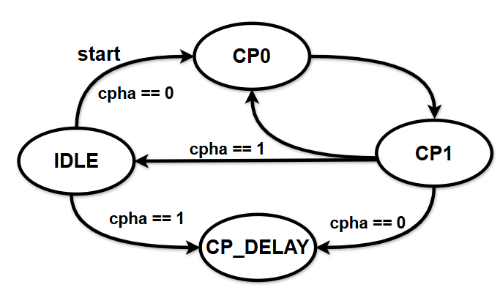
SPI 설계
IDLE
SPI 통신을 준비하는 기본 대기 상태
CP0
SCLK 반 주기 동안 기다리다가 MISO 입력을 샘플링하고 다음 단계로 이동
CP1
SCLK 반 주기 동안 MOSI 비트를 시프트
비트 하나 전송이 끝났는지 체크
마지막 비트면 종료 처리
CPHA값에 따라 IDLE or CP_DELAY로 이동
CP_DEALY
SPI Mode에 따라 종료 타이밍을 조정하는 보정 단계
Master FSM

Slide 10
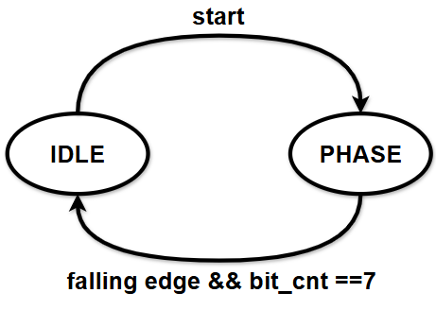
SPI 설계
Slave FSM
IDLE
SPI Master가 슬레이브를 선택하지 않았으므로 MOSI 신호를 받지 않고 대기함
CS가 Low로 떨어지면 비트 수신 준비
PHASE
sclk rising edge마다 MOSI 비트를 하나씩 시프트하여 수신
총 8비트(0~7)를 채우면 수신 완료
CS가 High로 올라가면 통신종료 후 IDLE 돌아감

Slide 11
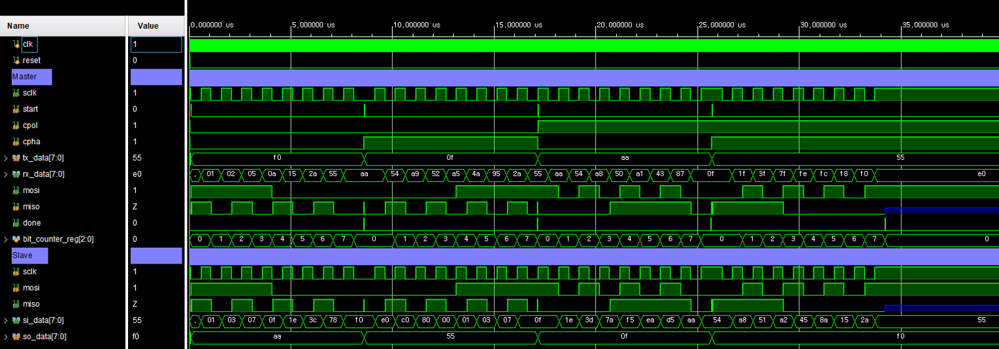
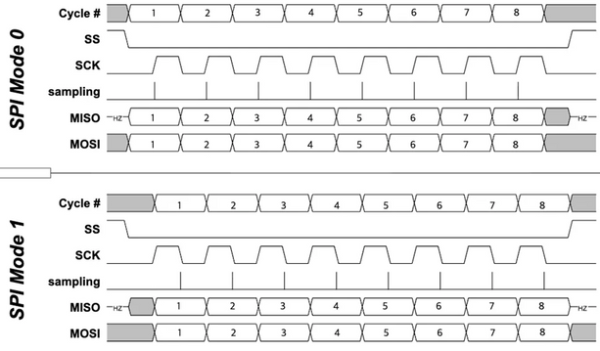
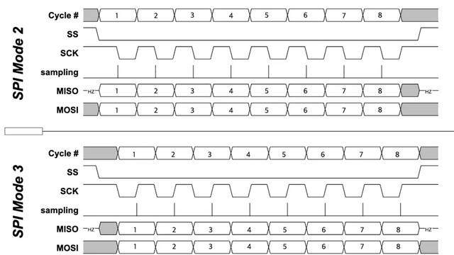
SPI 설계
Simulation
CPOL = 0
CPHA = 0
CPOL = 0
CPHA = 1
CPOL = 1
CPHA = 0
CPOL = 1
CPHA = 1
MODE 0
MODE 1
MODE 2
MODE 3

Slide 12
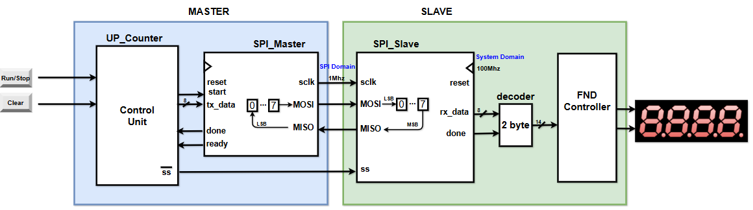
SPI 설계
Master MODULE
카운터 값과 버튼 입력을 기반으로 SPI 전송 시작(start) 전송 데이터(tx_data) Slave 선택 신호(ss)를 제어한다.
Up_Counter의 Count값인 8bit 데이터를 Slave에 전달,
Slave MODULE
카운터에서 들어온 8bit 데이터를 직렬 데이터(MOSI) 로 변환하여 전송한다.
SCLK 생성, SS 제어, MISO 수신, CPOL/CPHA 반영, 전송 완료(done)

Slide 13
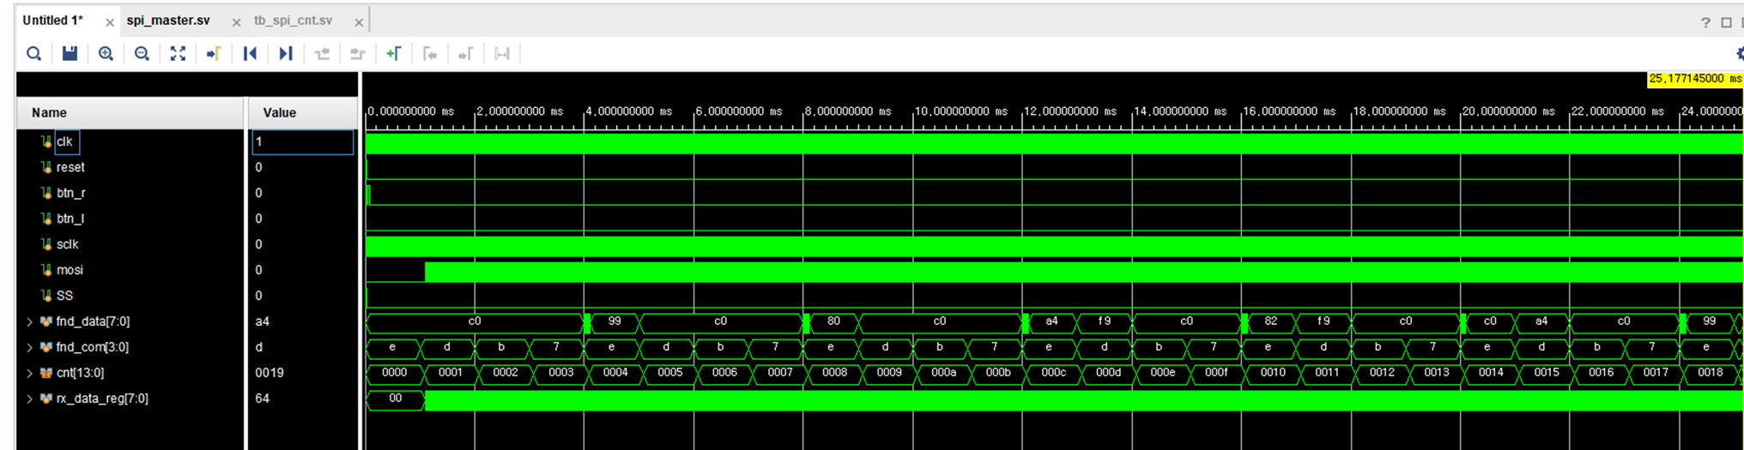
SPI 설계
Simulation
cnt → 슬레이브쪽에서 전달 받은 tx_data 2개 → [13:0]] cnt 값

Slide 14
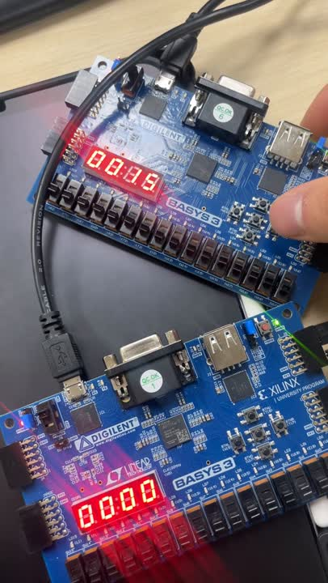
동작 영상

Slide 15
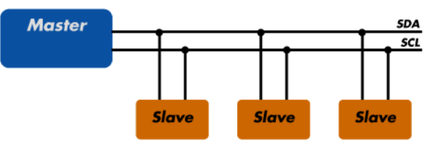
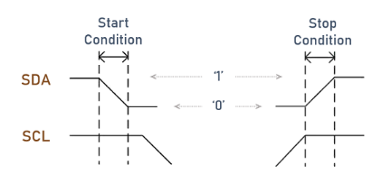
I2C 설계
I2C는 Inter-Integrated Circuit의 약자로, 데이터 라인 (SDA)과 하나의 클럭 라인 (SCL)을 이용하는 동기식 시리얼 통신 방식이다.
1:N(다수 슬레이브) 통신을 지원한다.
주소 기반으로 슬레이브 선택이 가능하다.
오픈드레인 구조로 신호 충돌 없이 다중 장치 연결이 가능하다.
SPI에 비해 속도는 느리지만 안정적이다.
오픈드레인은 ‘0은 직접 만들고, 1은 풀업저항이 만들도록 비워두는 출력 구조’이다.
여러 장치가 같은 신호선을 동시에 사용할 때 충돌을 방지하기 위해 사용된다.
SDA가 먼저 LOW로 내려가면 START, SCL이 먼저 HIGH로 올라가면 STOP이며,데이터는 SCL이 High일 때만 유효하다.

Slide 16
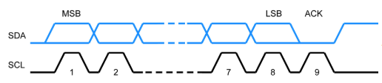
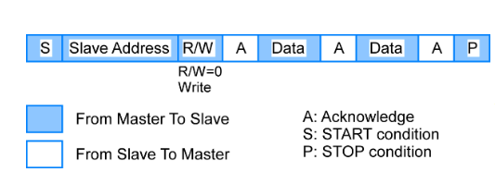
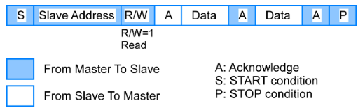
I2C 설계
I2C 구조
데이터 형식
I2C의 한 프레임은 8비트 데이터 + 1비트 ACK 로 구성된다.
마스터는 8비트 데이터를 보낸 뒤, 다음 클럭 구간에서 슬레이브의 ACK을 기다린다.
슬레이브는 8비트를 모두 받은 후,
SCL이 HIGH인 동안 SDA를 LOW로 유지하여 ACK을 응답한다.
슬레이브가 SDA를 LOW로 당기면 → 정상 수신(ACK)
SDA를 그대로 HIGH(Z)로 두면 → 비정상 또는 거부(NACK)
Write
마스터가 START → 슬레이브 주소 → R/W → 데이터 → ACK들을 주고받고 → STOP
Read
마스터가 START → 슬레이브 주소 → R/W=1로 읽기 요청을 하고, 슬레이브가 데이터 전송 → 마스터는 ACK/NACK → STOP

Slide 17
I2C 설계
I2C 구조
데이터 형식
I2C의 한 프레임은 8비트 데이터 + 1비트 ACK 로 구성된다.
마스터는 8비트 데이터를 보낸 뒤, 다음 클럭 구간에서 슬레이브의 ACK을 기다린다.
슬레이브는 8비트를 모두 받은 후,
SCL이 HIGH인 동안 SDA를 LOW로 유지하여 ACK을 응답한다.
슬레이브가 SDA를 LOW로 당기면 → 정상 수신(ACK)
SDA를 그대로 HIGH(Z)로 두면 → 비정상 또는 거부(NACK)
Write
마스터가 START → 슬레이브 주소 → R/W → 데이터 → ACK들을 주고받고 → STOP
Read
마스터가 START → 슬레이브 주소 → R/W=1로 읽기 요청을 하고, 슬레이브가 데이터 전송 → 마스터는 ACK/NACK → STOP

Slide 18
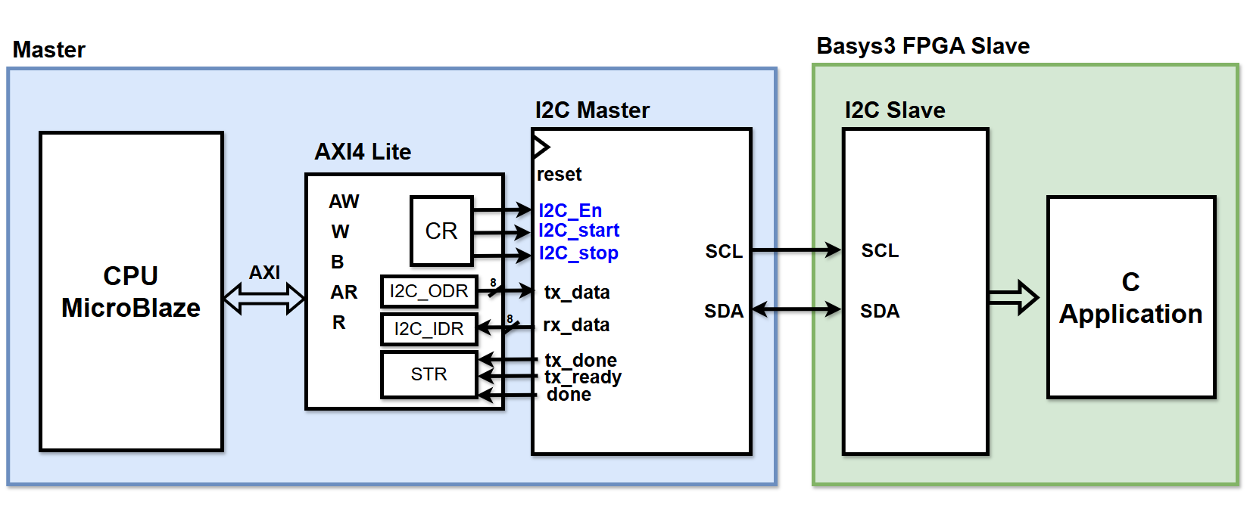
I2C 설계
MicroBlaze가 AXI 레지스터를 통해 Master의 컨트롤, 입출력, 상태 레지스터를 제어하고,
SCL/SDA로 Basys3 I2C Slave와 데이터를 교환하여 C 로직이 이를 처리하는 구조

Slide 19
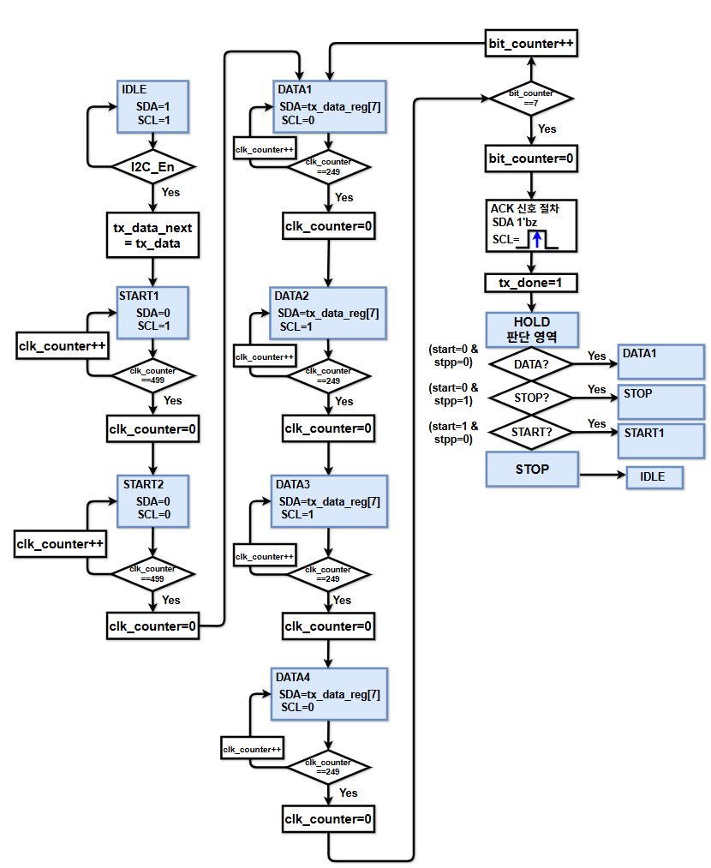
I2C 설계
Master ASM (write)
IDLE
버스를 유휴 상태로 유지하고 명령을 대기하는 상태
SDA=1/SCL=1로 I2C 대기 조건을 유지한다
START1
SDA를 먼저 Low로 내려 START 조건을 만드는 단계
I2C 통신의 시작 신호를 형성한다.
START2
START 신호를 안정화하는 단계
SDA Low 상태에서 SCL을 Low로 내려
“START 후 첫 비트 전송 준비” 상태를 만든다.
DATA1~4
보낼 비트를 SDA에 올리고, SCL High에서 슬레이브가 샘플링하도록 하고, 안정 시간 유지 후 SCL Low로 내려 다음 비트를 준비하는 과정
SCL High에서 ACK 판별
HOLD
다음 상태 제어 (DATA1, STOP, START1)
STOP

Slide 20
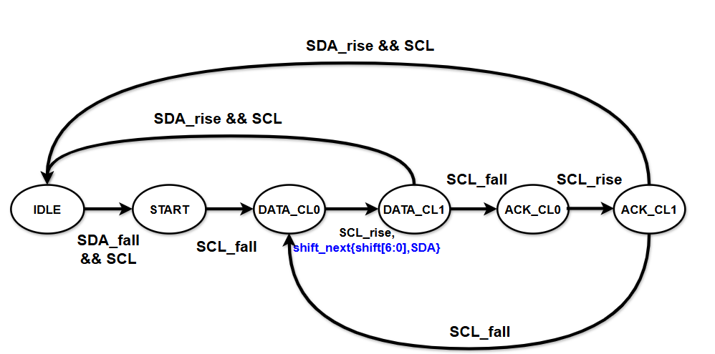
I2C 설계
Slave FSM (write)
IDLE
SDA=1, SCL=1 상태에서 Start 조건(SDA falling while SCL=1) 을 기다리는 대기 상태
START
SCL falling edge 를 기다려 첫 번째 데이터 비트를 받을 준비
DATA_CL0~1
SCL rising edge 에서 SDA 값을 읽고 shift 레지스터로 시프트
8비트(0~7)가 다 채워졌는지 bit_counter로 체크
8비트 수신 완료되면 ACK 단계로 이동
ACK_CL0~1
SCL rising edge 에서 슬레이브가 SDA를 0으로 ACK 생성
이후 다음 바이트 수신 준비 위해 DATA_CL0 복귀 하거나 SCL신호에 따라 IDLE로 이동

Slide 21
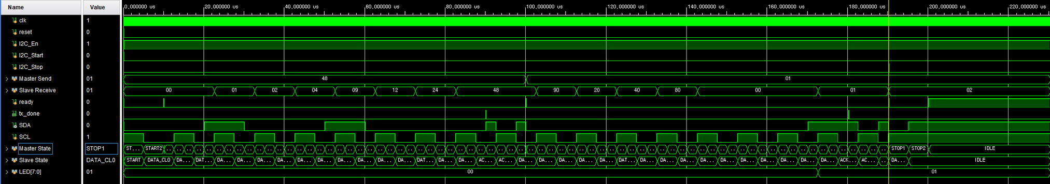
I2C 설계
Simulation
슬레이브 고유 주소값
HOLD
SCL먼저 High, SCL Low
STOP

Slide 22
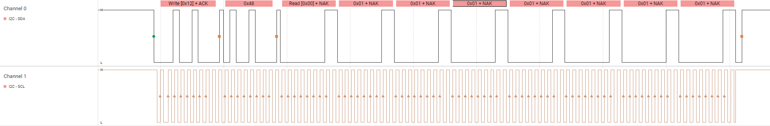
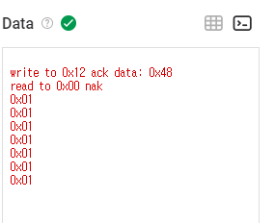
I2C 설계
C Application
각 스위치를 켤때 주소와 LED값 (0x01, 0x02...)를 보내 슬레이브 보드에서 전달 받고 LED ON
보내려는 주소 0x48과 LED 0x01 값이 전달은 되지만 주소앞에 다른 쓰레기값이 붙어 주소값이 뒤로밀려 데이터 통신이 되지않는 버그
C 코드 문제이거나 마스터와 슬레이브간 타이밍의 문제

Slide 23
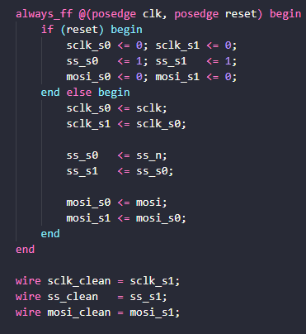
트러블 슈팅
문제 : SPI FND 구현에서 보드 하나로 동작을 하였을때는 잘 동작하는 반면 보드 두개 사용시 숫자가 카운트하다가 중간에 쓰레기 값이 자주 확인됨.
Master는 매우 빠른 속도로 2바이트 전송 Slave는 내부 clk 기준 done 펄스를 처리 두 이벤트가 같은 clk 사이클에서 겹치며 타이밍이 꼬인 것으로 추정
해결 : 슬레이브측에 싱크로나이저 회로를 사용하여 타이밍 문제를 안정화하여 데이터를 잘 수신받음

Slide 24
프로젝트 후 느낀점
이번 SPI·I2C 통신 설계 과정을 진행하면서 디지털 통신 프로토콜이 단순한 회로 연결로 끝나는 것이 아니라 정확한 타이밍 이해, FSM 설계 규칙 준수, 그리고 실제 환경의 요소까지 고려해야 한다는 사실을 깊이 체감할 수 있었습니다. 특히 SPI와 달리 I2C는 START/STOP 조건이 명확하면서도 실제 구현에서는 , 동기 타이밍, 마스터 FSM과 펌웨어동작 차이 등이 겹치면서 이론대로만 동작하지 않는다는 점을 분명히 느꼈습니다.
아쉬운 점으로는 Write 안정화도 어렵게 진행되어서 Read사이클까지 완성하지못 한 점과 마스터 FSM과 C코드의 타이밍차이를 완전히 제어하지못했고 시간 부족으로 UVM 검증을 진행하지 못한 점이 아쉬웠습니다.
이후 남은 시간에 동작구현과 검증을 할 계획입니다.

Slide 25
감사합니다
발표자 : 안유한

